Slide 1







LUYỆN TẬP

Slide 2
Khởi động cùng thỏ, mèo và cún con nhé.
Notes:
Click con vật ra slide câu hỏi.
Click thang sang slide bài mới

Slide 3






Câu 1: Chuyển hỗn số sau thành số thập phân: 3$\frac{2}{5}$
A
3,4
C
3,2
B
D
3,5
2,5

Slide 4

Câu 2: Tính nhẩm: 3,25 x 10 =
A
325
C
32,5
B
D
3250
0,325

Slide 5

Câu 3: Tính nhẩm: 875 : 100 =
A
875
C
87,5
B
D
0,875
8,75

Slide 6
LUYỆN TẬP

Slide 7

Mục tiêu
01、Chuyển phân số thập phân thành số thập phân
02、Cộng các số thập phân
03、Chuyển các hỗn số thành số thập phân.
04、so sánh số thập phân
05、Thực hiện chia một số thập phân cho một số thập phân.
06、Tìm thành phần chưa biết của phép tính với số thập phân.

Slide 8


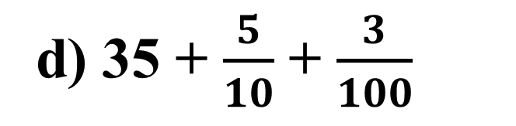
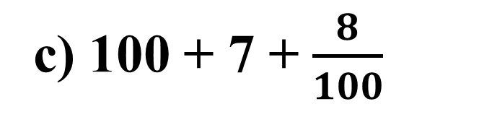
Bài 1、Tính
a) 400 + 50 + 0,07
b) 30 + 0,5 + 0,04
c) 100 + 7 + $\frac{8}{100}$
d) 35 + $\frac{5}{10}$ + $\frac{3}{100}$

Slide 9
Bài 1、Tính
a) 400 + 50 + 0,07
b) 30 + 0,5 + 0,04
= 450 + 0,07
= 30,5 + 0,04
= 450,07
= 30,54

Slide 10
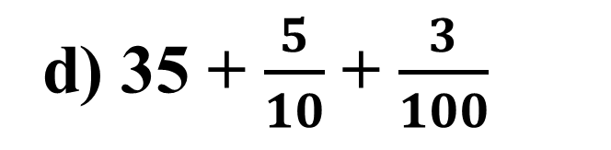

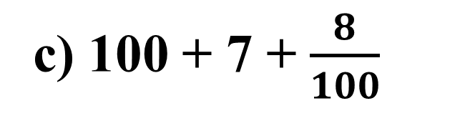
Bài 1、Tính
Ta phải viết $\frac{8}{100}$ dưới dạng số thập phân.
c) 100 + 7 + $\frac{8}{100}$
Để viết được kết quả của phép cộng này, trước hết ta cần làm gì?
d) 35 + $\frac{5}{10}$ + $\frac{3}{100}$
= 100 + 7 + 0,08
= 35 + 0,5 + 0,03
= 107,008
= 35,53

Slide 11
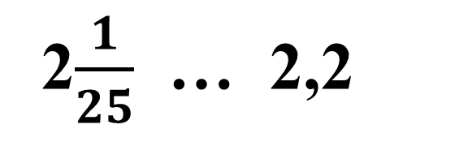
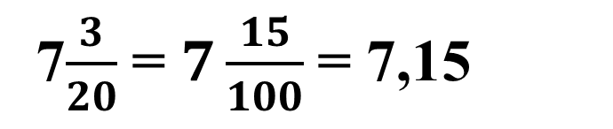
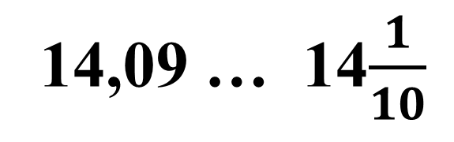
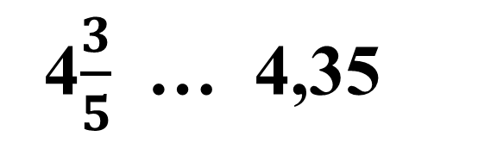
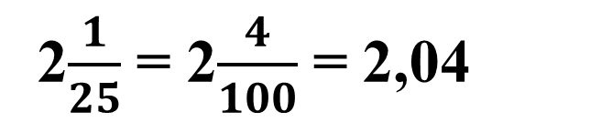
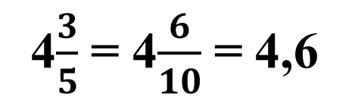
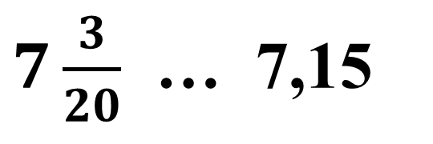
Để thực hiện các phép so sánh, ta cần phải làm gì?
Ta cần chuyển hỗn số thành số thập phân.
4$\frac{3}{5}$ … 4,35
2$\frac{1}{25}$ … 2,2
>
<
2
>
<
=
4,6
2$\frac{1}{25}$ = 2$\frac{4}{100}$ = 2,04
4$\frac{3}{5}$ = 4$\frac{6}{10}$ = 4,6
2,04
14,09 … 14$\frac{1}{10}$
$7\frac{3}{20}$ … 7,15
<
=
7$\frac{3}{20}$ = $7\frac{15}{100}$ = 7,15
14,1
7,15

Slide 12

3、Tìm số dư của phép chia, nếu chỉ lấy đến hai chữ số ở phần thập phân của thương
A
6,251 : 7
B
33,14 : 58
C
375,23 : 69

Slide 13
3、Tìm số dư của phép chia, nếu chỉ lấy đến hai chữ số ở phần thập phân của thương
A
6,251 : 7
6,251
7
6
2
0
8
9
,
6
5
2
1
Số dư: 0,021

Slide 14
3、Tìm số dư của phép chia, nếu chỉ lấy đến hai chữ số ở phần thập phân của thương
B
33,14 : 58
33,14
58
33
1
0
5
7
,
4
4 1
8
Số dư: 0,08

Slide 15
3、Tìm số dư của phép chia, nếu chỉ lấy đến hai chữ số ở phần thập phân của thương
C
375,23 : 69
375,23
69
30
2
5
4
3
,
3
2 6
56
Số dư: 0,56

Slide 16
04、Tìm x
a) 0,8 x x = 1,2 x 10
b) 210 : x = 14,92 – 6,52
c) 25 : x = 16 : 10
d) 6,2 x x = 43,18 + 18,82

Slide 17
04、Tìm x
a) 0,8 x x = 1,2 x 10
0,8 x x = 12
x
= 12 : 0,8
x
= 15

Slide 18
04、Tìm x
b) 210 : x = 14,92 – 6,52
210 : x = 8,4
x
= 210 : 8,4
x
= 25

Slide 19
04、Tìm x
c) 25 : x = 16 : 10
25 : x = 1,6
x
= 25 : 1,6
x
= 15,625

Slide 20
04、Tìm x
d) 6,2 x x = 43,18 + 18,82
6,2 x x = 62
x
= 62 : 6,2
x
= 10

